Slide 1
MALTA 20.10. – 25.10.2019

Slide 2
Project Name: BOOST - Building On Opportunities for Story Telling
Theresa Nuzzo school
- katoliška šola,
- 320 učencev, starih med 5 in 11 let,
- zaposlenih 15 učiteljev in 17 učiteljev učne pomoči
Stella Maris in St Benild School
- St. Benild School (1. in 2. razred)
- Stella Maris (3. – 6. razred)
- skupaj 61 otrok

Slide 3
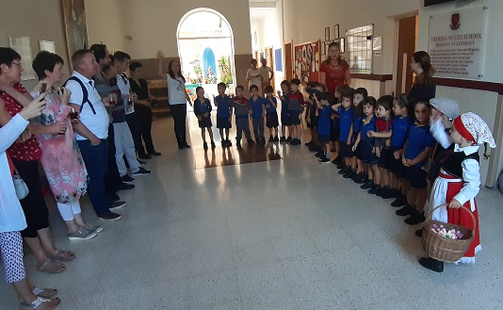
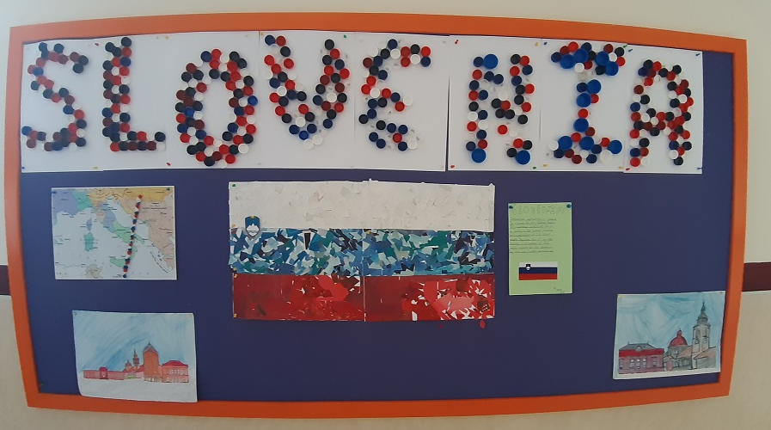
DOBRODOŠLICA Teresa Nuzzo School

Slide 4
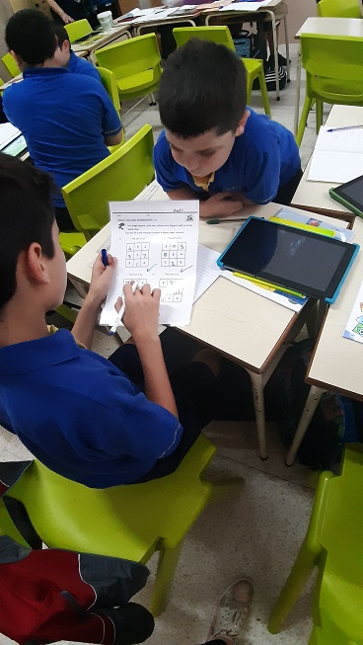
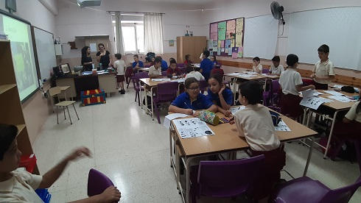
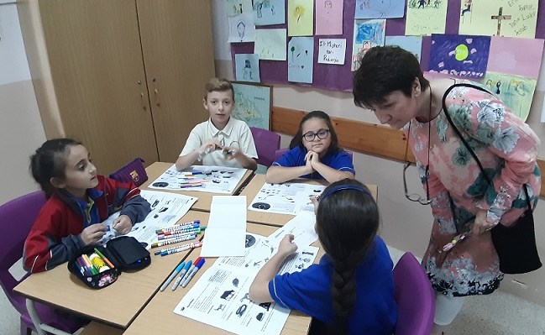
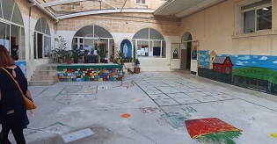
SPREHOD PO ŠOLI THERESA NUZZO

Slide 5
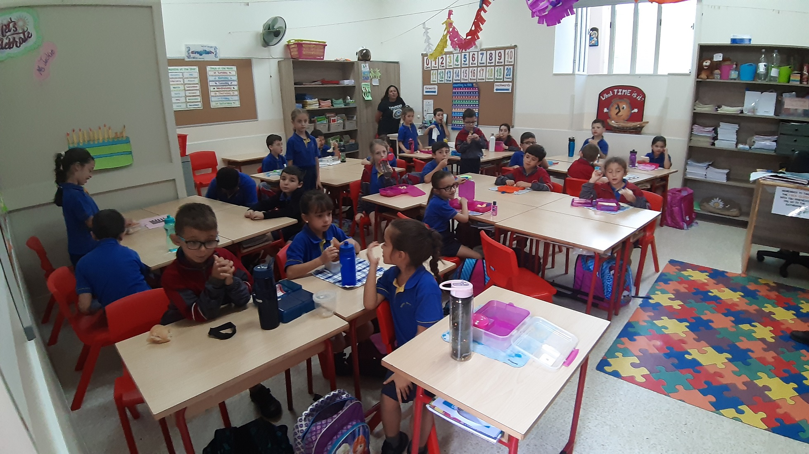
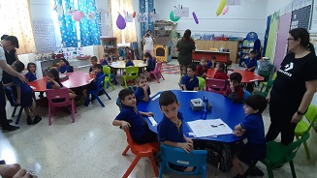

Slide 6
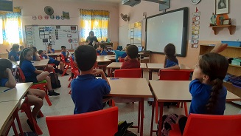
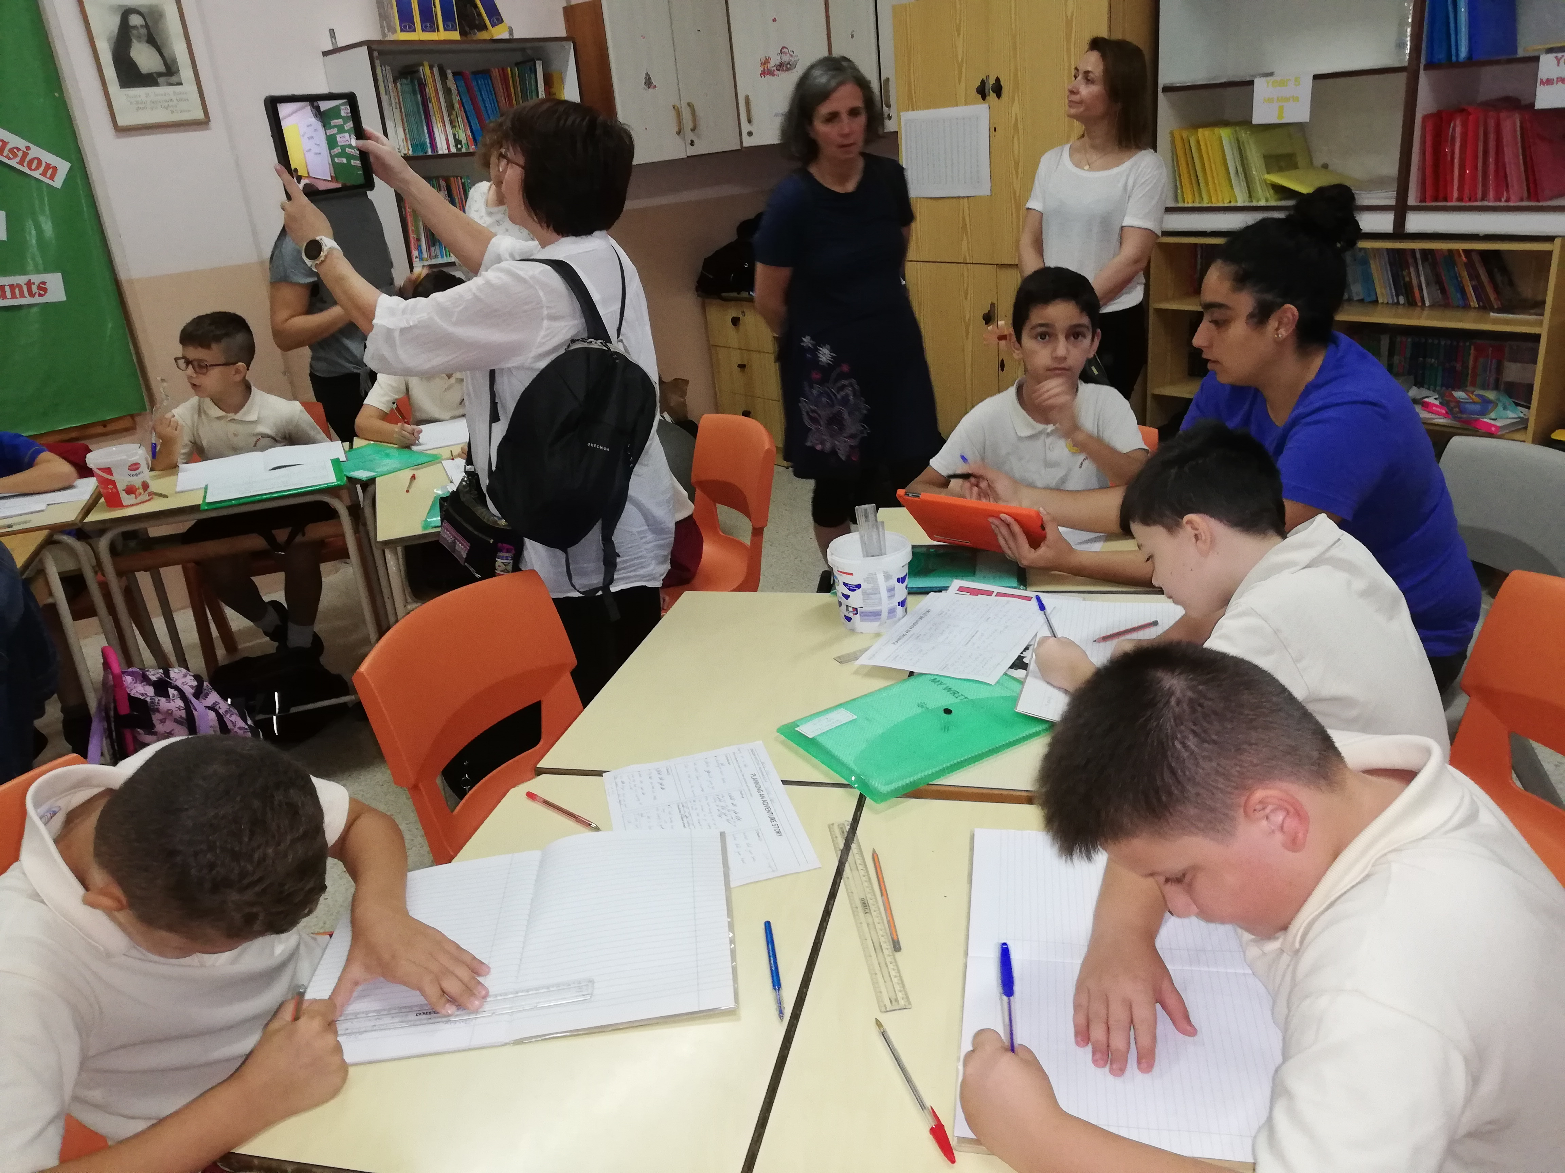
SPREMLJANJE POUKA THEREZA NUZZO

Slide 7
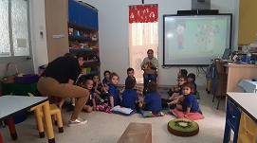
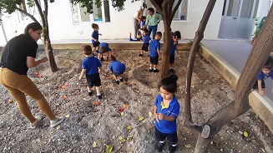

Slide 8
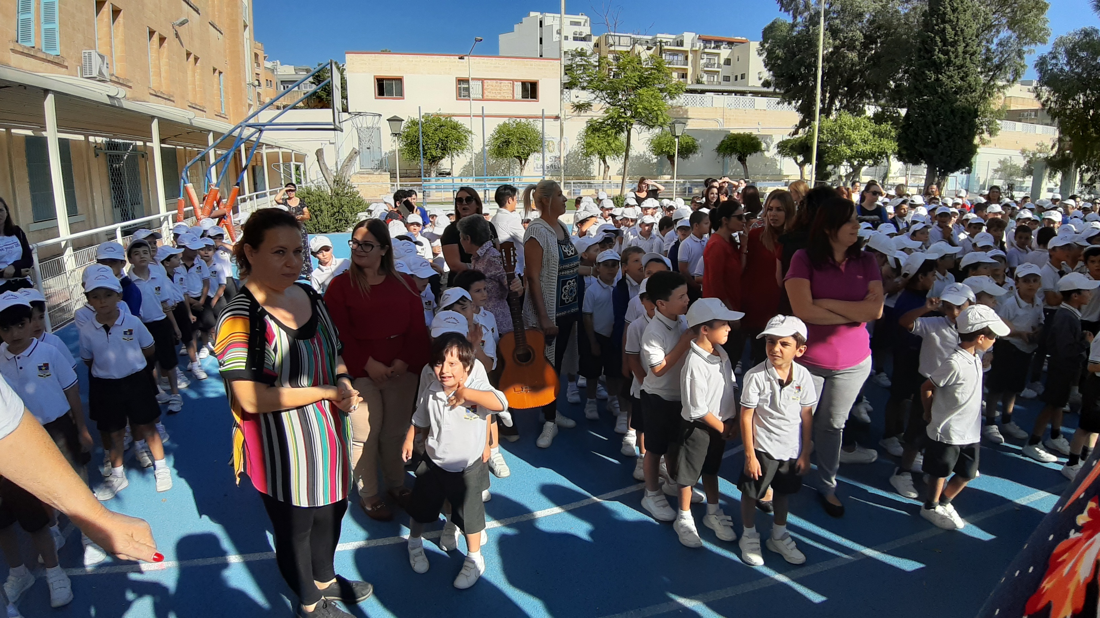
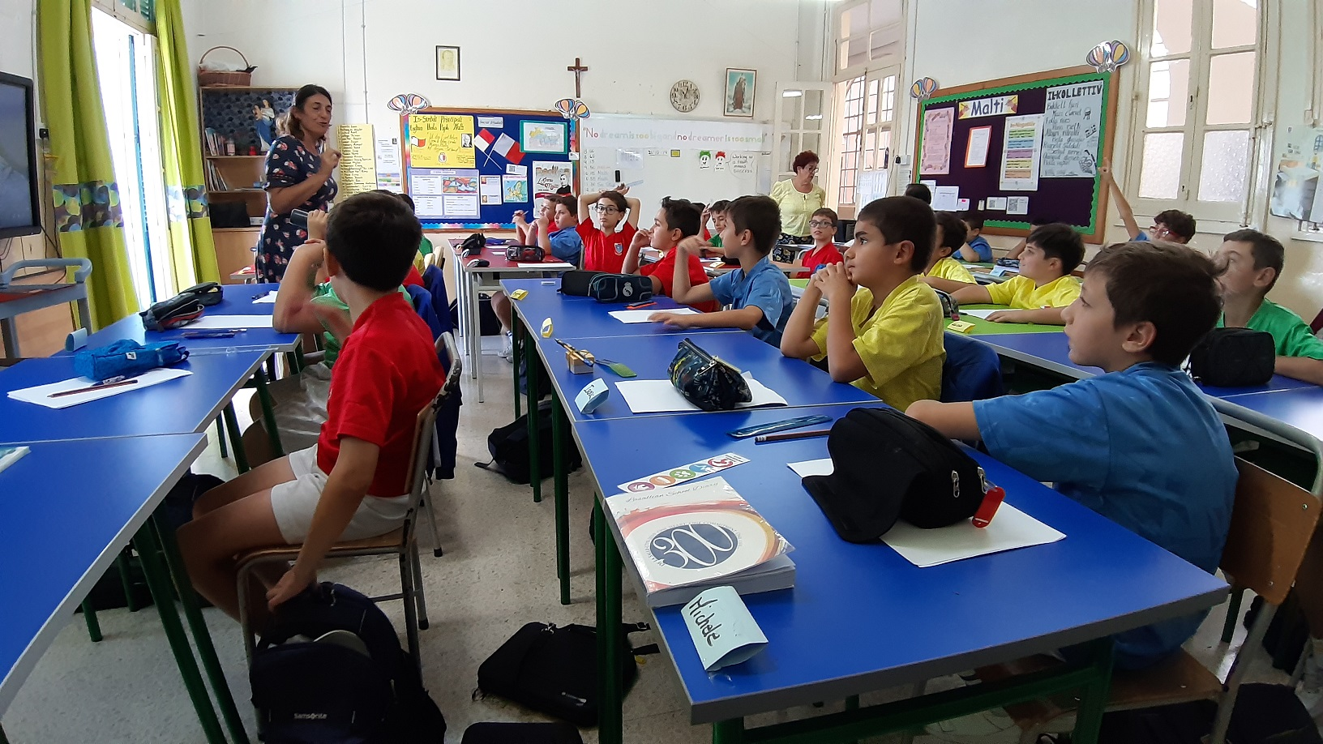
STELLA MARIS

Slide 9
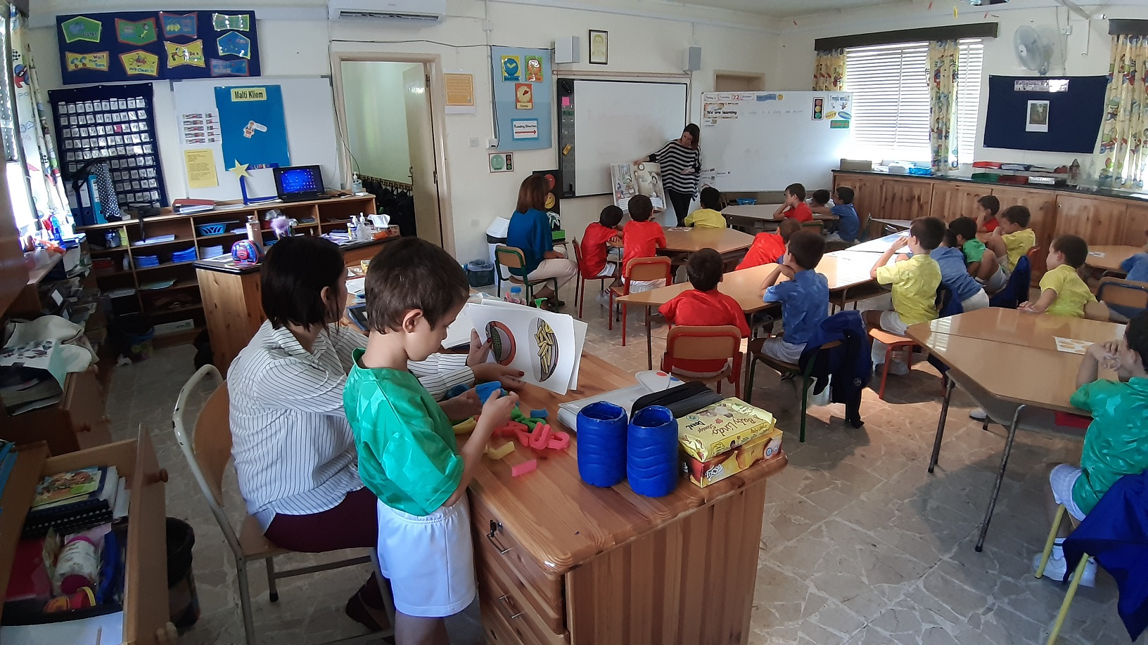
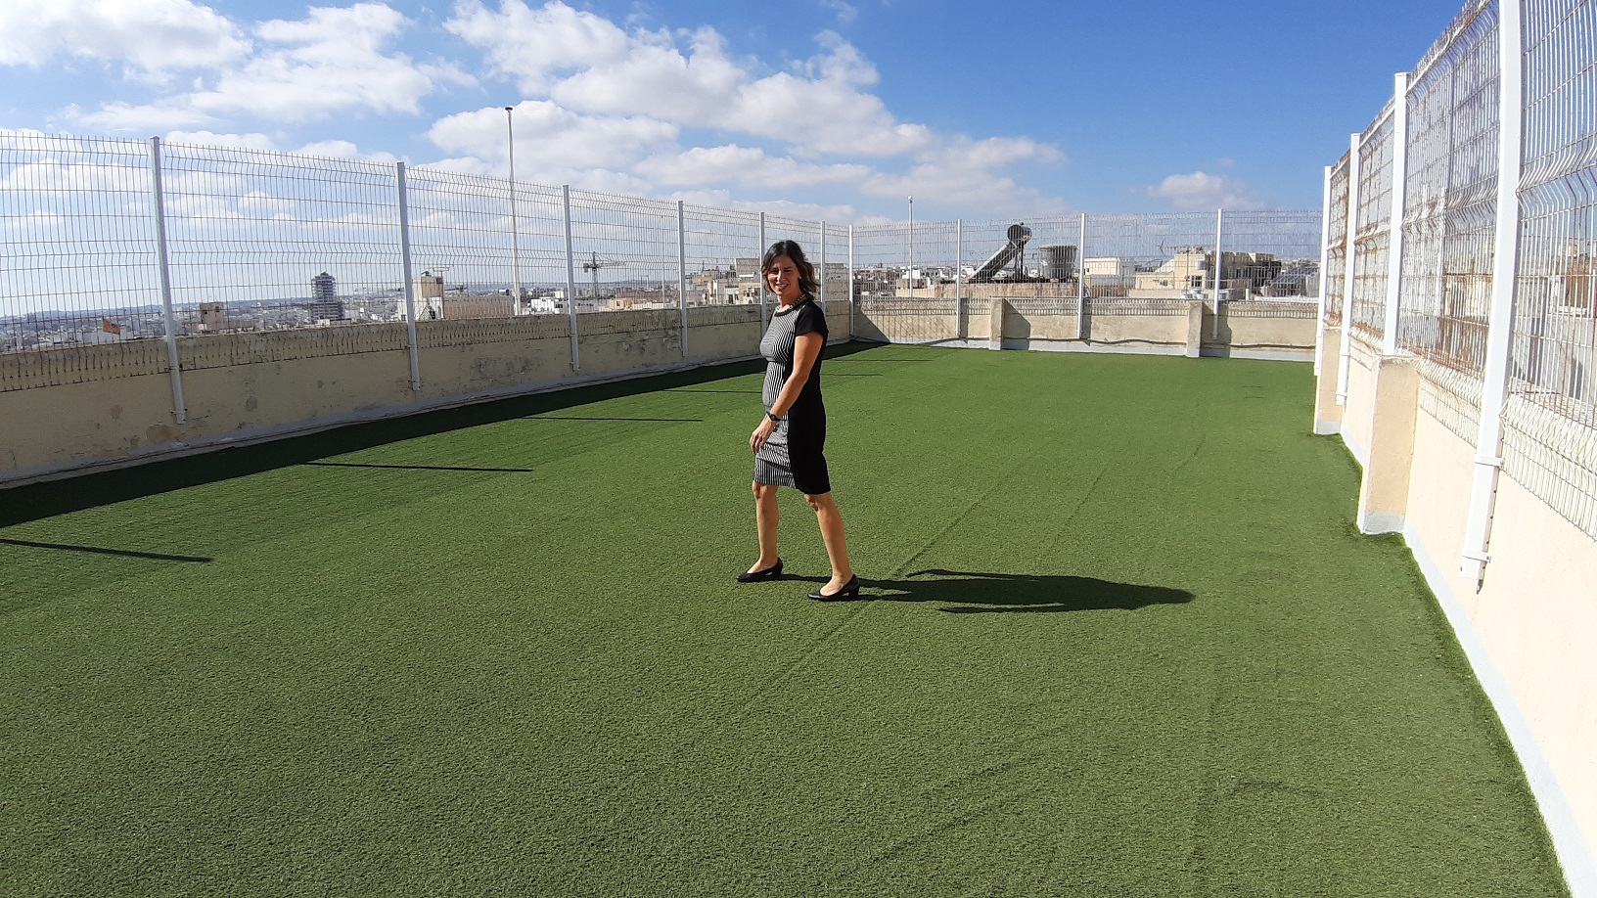
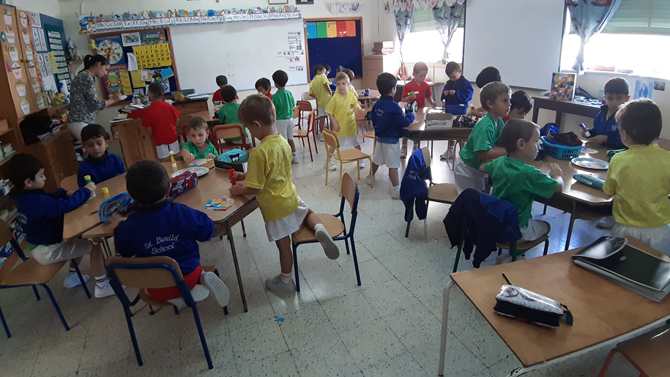
SANT BENILD

Slide 10
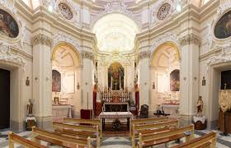
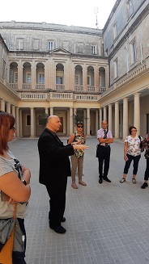
Obisk cerkvenega zavoda

Slide 11
NAČRTOVANJE DELA V PROJEKTU
Pisanje zgodb
Naslednja mobilnost:
- Islandija 20. – 24. 4. 2020

Slide 12
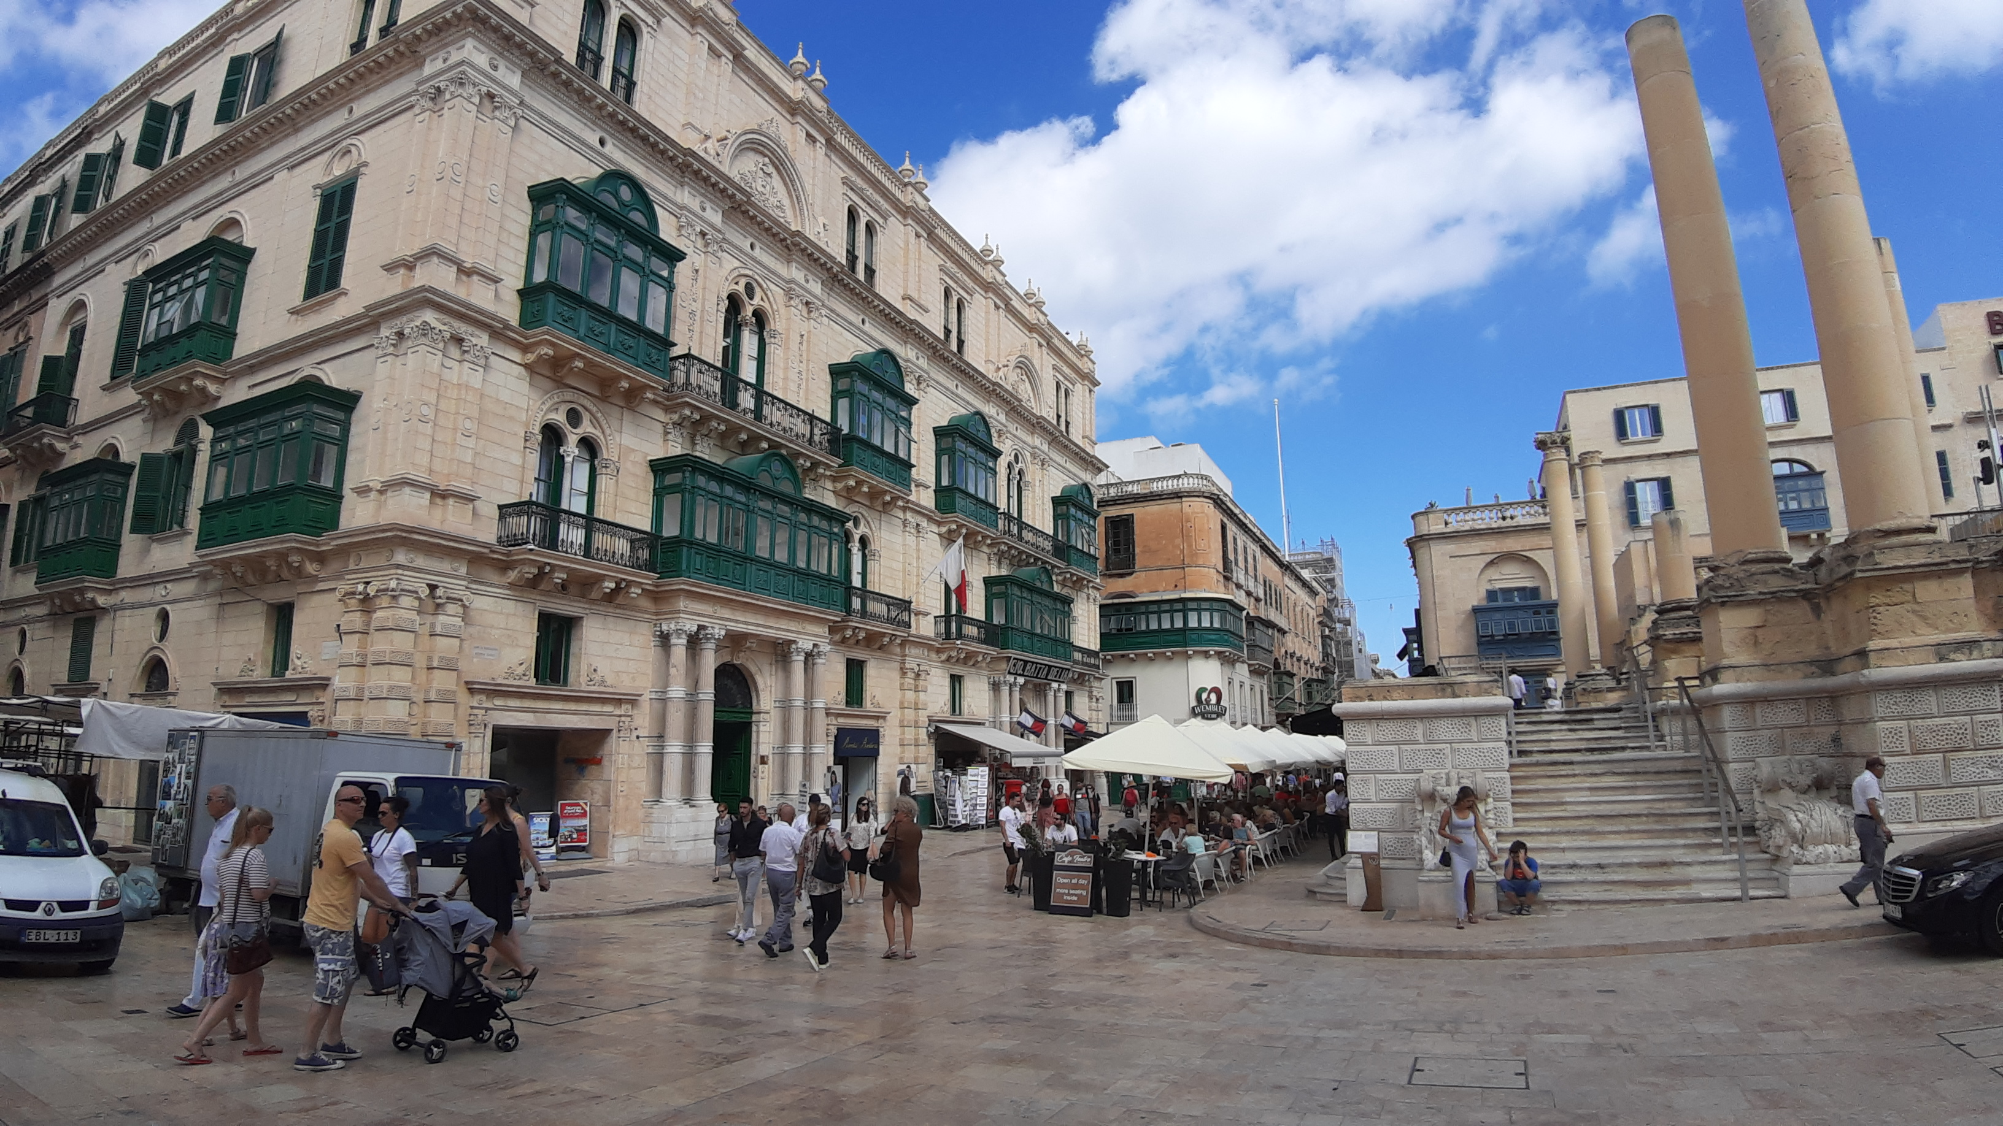
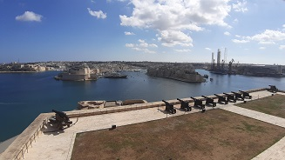
VALETTA, glavno mesto
OGLED ZNAMENITOSTI

Slide 13
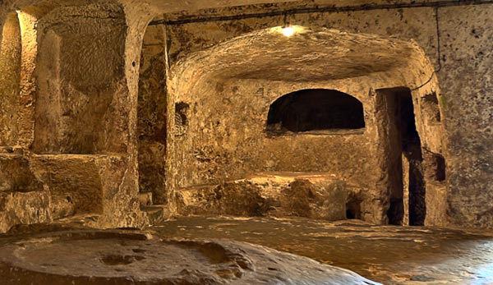
KATAKOMBE

Slide 14
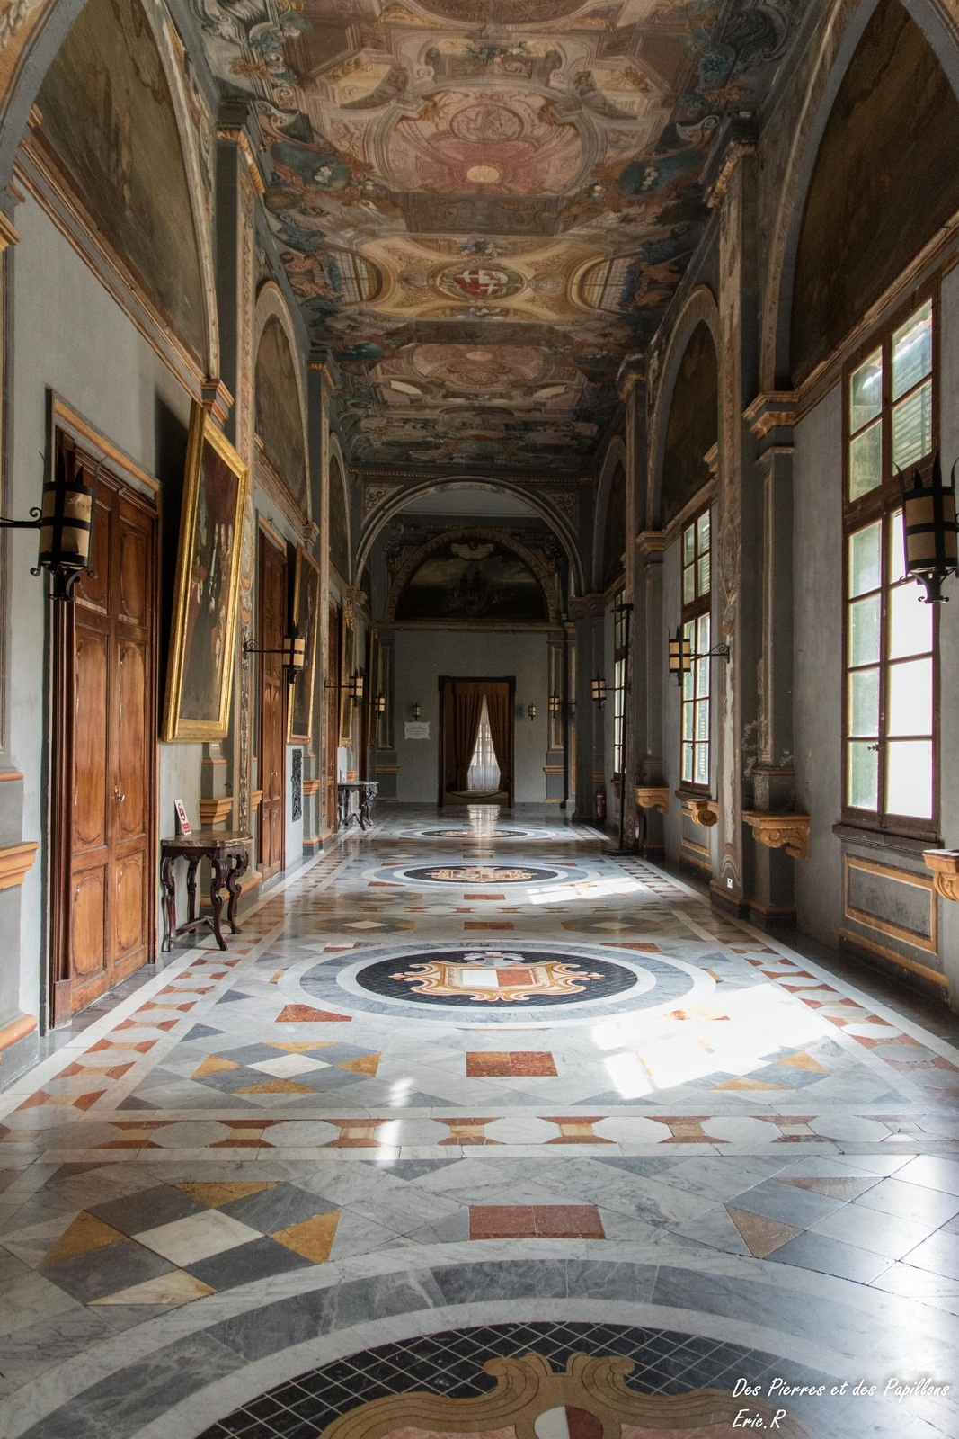
Palača velikega mojstra –
Grandmaster's Palace(Valletta)

Slide 15
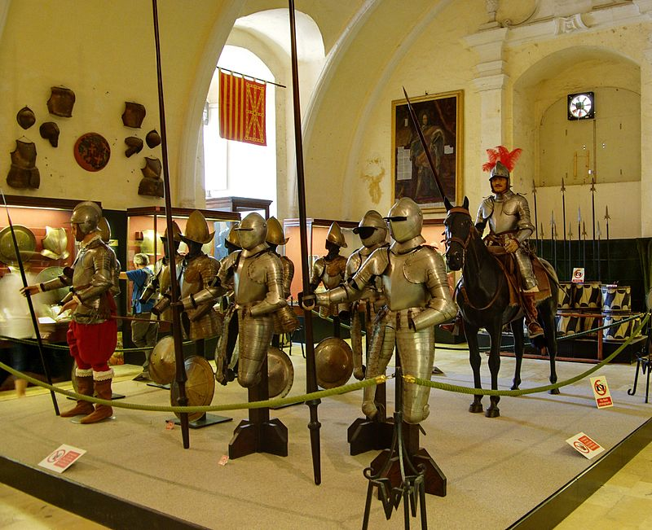
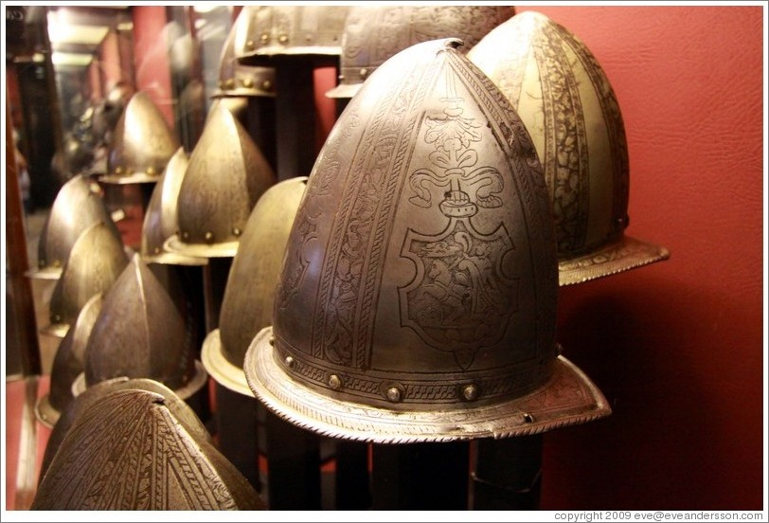
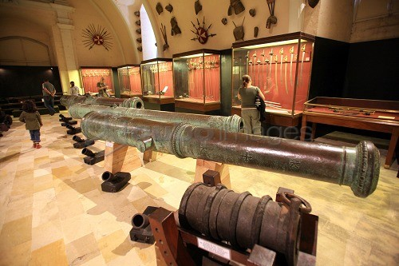
MUZEJ VOJAŠKE ZGODOVINE

Slide 16
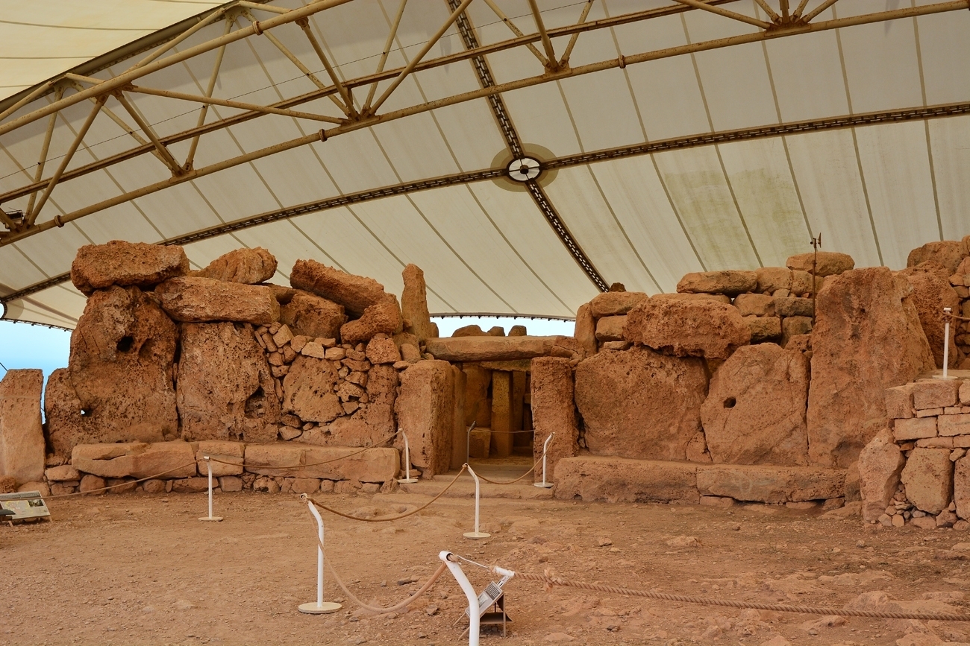
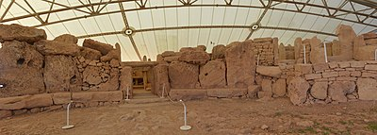
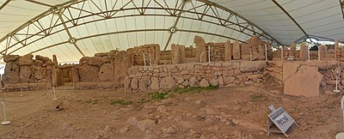
TEMPLJI

